Slide 1

数值计算方法

Slide 2

常微分方程的差分方法
科学技术中的解常微分方程的定解问题：
$$\left\{\begin{aligned}y^{′}\left(x\right)=f(x,y) \\ y\left(x_{0}\right)=y_{0}\end{aligned}\right.$$
常常需要依靠数值解法。其中，差分方法是一类重要的数值解法。
所谓微分方程的差分解法，就是选用一定步长，用差商代替导数，将微分方程化成离散形式的迭代格式进行数值求解的方法。
将微分选用不同的差商格式进行代替，就能得到微分方程的一些不同的数值解法。

Slide 3

1. 欧拉方法
1.1 欧拉格式
给定一系列离散的节点$x_{0}<x_{1}<x_{2}<⋯<x_{n}<⋯$,
（为了计算方便，常选用等距节点，记步长为h。）
将微分方程问题$\left\{\begin{aligned}y^{′}\left(x\right)=f(x,y) \\ y\left(x_{0}\right)=y_{0}\end{aligned}\right.$使用
$$y^{′}\left(x_{n}\right)≈\frac{y\left(x_{n+1}\right)−y\left(x_{n}\right)}{x_{n+1}−x_{n}},h_{n}=x_{n+1}−x_{n}$$
替代，结果为
$$y\left(x_{n+1}\right)≈y(x_{n})+h_{n}f(x_{n},y\left(x_{n}\right))$$
并用$y(x_{n})的$近似值$y_{n}$代入上式右端，记结果为$y_{n+1}$，即
$$y_{n+1}=y_{n}+h_{n}f\left(x_{n},y_{n}\right),(n=0,1,2,⋯)$$
这个式子称为微分方程问题的欧拉（Euler）格式。若初值$y_{0}$已知，则可逐步算出$y_{n},(n=0,1,2,⋯)$。这种求解微分方程的方法，称为欧拉方法。

Slide 4
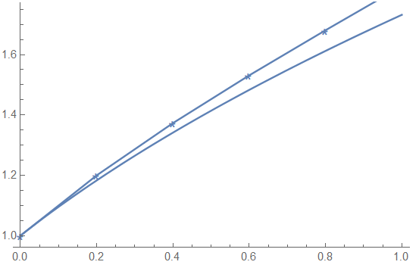

1. 欧拉方法
1.2 欧拉格式几何意义
将微分方程问题$\left\{\begin{aligned}y^{′}\left(x\right)=f(x,y) \\ y\left(x_{0}\right)=y_{0}\end{aligned}\right.欧拉$格式
$$y_{n+1}=y_{n}+h_{n}f\left(x_{n},y_{n}\right),(n=0,1,2,⋯)$$
在几何上

Slide 5

1. 欧拉方法
1.3 欧拉方法的局部截断误差
为简化分析，常常假定$y_{n}$是准确的，即在$y_{n}=y(x_{n})$的前提下估计误差$y\left(x_{n+1}\right)−y_{n+1}$，这种误差称为局部截断误差。若差分格式的局部截断误差的主项
$$R=C\frac{h^{p+1}}{\left(p+1\right)!}y^{\left(p+1\right)}\left(x_{n}\right)=O(h^{p+1}),$$
则称该格式（精度）是P阶的，式中系数C$（≠0）$称为局部截断误差的主项系数。
对于欧拉格式，$y_{n+1}=y_{n}+h_{n}f\left(x_{n},y_{n}\right)$，
$$y\left(x_{n+1}\right)=y\left(x_{n}+h_{n}\right)=y_{n}+y^{′}\left(x_{n}\right)h_{n}+O(h_{n}^{2})$$
$$=y_{n}+h_{n}f\left(x_{n},y_{n}\right)+O(h_{n}^{2})$$
因此，
$$y\left(x_{n+1}\right)−y_{n+1}=O(h_{n}^{2})$$
这说明欧拉格式仅有一阶精度。

Slide 6

1. 欧拉方法
1.4 隐式欧拉格式
若用
$$y^{′}\left(x_{n+1}\right)≈\frac{y\left(x_{n+1}\right)−y\left(x_{n}\right)}{x_{n+1}−x_{n}},h_{n}=x_{n+1}−x_{n}$$
替代，微分方程结果为
$$y\left(x_{n+1}\right)≈y(x_{n})+h_{n}f(x_{n+1},y\left(x_{n+1}\right))$$
得差分格式为
$$y_{n+1}=y_{n}+h_{n}f\left(x_{n+1},y_{n+1}\right),(n=0,1,2,⋯)$$
这一格式称为隐式欧拉格式。
相对地欧拉格式也称为显式欧拉格式。

Slide 7

1. 欧拉方法
隐式欧拉格式与显式欧拉格式精度相当，都是一阶方法。
证明：考察隐式欧拉格式的相应离散关系式
$$y\left(x_{n+1}\right)≈y\left(x_{n}\right)+hy^{′}\left(x_{n+1}\right)$$
$$=y\left(x_{n}\right)+h(y^{′}\left(x_{n}\right)+hy"(x_{n})+o(h))$$
$$=y\left(x_{n}\right)+hy^{′}\left(x_{n}\right)+h^{2}y"(x_{n})+o(h^{2})$$
记结果为$y_{n+1}$，
即$y_{n+1}=y\left(x_{n}\right)+hy^{′}\left(x_{n}\right)+h^{2}y"(x_{n})+o(h^{2})$，
另一方面，$y\left(x_{n+1}\right)$= $y\left(x_{n}\right)+hy^{′}\left(x_{n}\right)+\frac{h^{2}}{2}y"(x_{n})+o(h^{2})$，从而，$y\left(x_{n+1}\right)−y_{n+1}=−\frac{h^{2}}{2!}y“(x_{n})+$ $o(h^{2})$，
可见，隐式欧拉格式精度是一阶的，其局部误差主项系数$C=−1$.

Slide 8

1.5 两步欧拉格式
改用中心差商公式
$$y^{′}\left(x_{n}\right)≈\frac{y\left(x_{n+1}\right)−y\left(x_{n−1}\right)}{x_{n+1}−x_{n−1}},2h =x_{n+1}−x_{n−1}$$
替代，可得
$$y\left(x_{n+1}\right)≈y(x_{n−1})+2hf(x_{n},y\left(x_{n}\right))$$
得差分格式为
$$y_{n+1}=y_{n−1}+2hf\left(x_{n},y_{n}\right),(n=0,1,2,⋯)$$
这一格式称为两步欧拉格式。由于
$$y_{n+1}=y\left(x_{n−1}\right)+2hf\left(x_{n},y\left(x_{n}\right)\right)$$
$$=y\left(x_{n}\right)−hy^{′}\left(x_{n}\right)+\frac{h^{2}}{2}y"(x_{n})−\frac{h^{3}}{3!}y^{′′′}(x_{n})+o(h^{3})+2hy′(x_{n})$$
=$y\left(x_{n}\right)+hy^{′}\left(x_{n}\right)+\frac{h^{2}}{2}y"(x_{n})−\frac{h^{3}}{3!}y^{′′′}(x_{n})+o(h^{3})$
$$y\left(x_{n+1}\right)−y_{n+1}=2\frac{h^{3}}{3!}y^{′′′}(x_{n})+o(h^{3})$$
两步欧拉格式具有2阶的精度，局部截断误差的主项系数为$C=2$。

Slide 9

1. 欧拉方法
1.6 梯形格式
将方程$y^{′}\left(x\right)=f(x,y)$在区间$[x_{n},x_{n+1}]$上积分：
$${y(x}_{n+1})={y(x}_{n})+\int_{x_{n}}^{x_{n+1}}{f\left(x,y(x)\right)dx}$$
选用不同和数值积分方法处理上式中的积分项就可得到不同的差分格式。
如利用梯形求积公式
$$\int_{x_{n}}^{x_{n+1}}{f\left(x,y(x)\right)dx≈\frac{h}{2}\left(f\left(x_{n},{y(x}_{n}\right))+f\left(x_{n+1},{y(x}_{n+1}\right))\right)}$$
得到的差分格式为：
$$y_{n+1}=y_{n}+\frac{h}{2}\left(f\left(x_{n},y_{n}\right)+f\left(x_{n+1},y_{n+1}\right)\right)$$
称为梯形格式，它其实是欧拉公式和隐式欧拉公式的算术平均值。

Slide 10

1.6 梯形格式
$$y_{n+1}=y_{n}+\frac{h}{2}\left(f\left(x_{n},y_{n}\right)+f\left(x_{n+1},y_{n+1}\right)\right)$$
的局部截断误差
$$y\left(x_{n+1}\right)−y_{n+1}=\left[y\left(x_{n}\right)+hy^{′}\left(x_{n}\right)+\frac{h^{2}}{2}y^{′′}\left(x_{n}\right)+\frac{h^{3}}{6}y^{′′′}\left(x_{n}\right)+o\left(h^{3}\right)\right]−\left[y\left(x_{n}\right)+\frac{h}{2}\left(y^{′}\left(x_{n}\right)+y^{′}\left(x_{n}\right)+hy^{′′}\left(x_{n}\right)+\frac{h^{2}}{2}y^{′′′}\left(x_{n}\right)+o\left(h^{2}\right)\right)\right]$$
$$=−\frac{1}{2} \frac{h^{3}}{3!}y^{′′′}\left(x_{n}\right)+o\left(h^{3}\right)$$
可见，梯形格式是二阶精度的，局部截断误差的主项系数为$C=−\frac{1}{2}$.

Slide 11

1. 欧拉方法
1.7 改进的欧拉格式
由于梯形$格式$
$$y_{n+1}=y_{n}+\frac{h}{2}\left(f\left(x_{n},y_{n}\right)+f\left(x_{n+1},y_{n+1}\right)\right)$$
尽管提高了精度，但是一种隐式格式，需要用迭代过程求解，计算量比较大，因此，常采用先用欧拉方法求出$y_{n+1}$的一个初步近似值（称为预报值），然后用预报值作为梯形格式右端的$y_{n+1}$直接计算新的$y_{n+1}$（称为修正值），从而建立起预报—校正系统。这种方法称为改进的欧拉方法。

Slide 12

1. 欧拉方法
1.7 改进的欧拉格式
将梯形$格式$
$$y_{n+1}=y_{n}+\frac{h}{2}\left(f\left(x_{n},y_{n}\right)+f\left(x_{n+1},y_{n+1}\right)\right)$$
改进的欧拉格式：
$$\left\{\begin{aligned}y_{p}=y_{n}+hf(x_{n},y_{n}) \\ y_{n+1}=y_{n}+\frac{h}{2}\left(f\left(x_{n},y_{n}\right)+f\left(x_{n+1},y_{p}\right)\right)\end{aligned}\right.⟺\left\{\begin{aligned}y_{p}=y_{n}+hf(x_{n},y_{n}) \\ y_{c}=y_{n}+hf(x_{n+1},y_{p}) \\ y_{n+1}=\frac{y_{p}+y_{c}}{2}\end{aligned}\right.$$
$$⟺y_{n+1}=y_{n}+\frac{h}{2}\left(f\left(x_{n},y_{n}\right)+f\left(x_{n+1},y_{n}+hf(x_{n},y_{n})\right)\right)$$

Slide 13

2. 龙格--库塔方法
2.1 显式龙格—库塔的一般格式
将方程$y^{′}=f(x,y)$在$[x_{n},x_{n+1}]$上积分，得
$$y\left(x_{n+1}\right)=y\left(x_{n}\right)+\int_{x_{n}}^{x_{n+1}}{f\left(x,y\left(x\right)\right)dx}$$
$$=y(x_{n})+hf(ξ,y(ξ))$$
其中$f(ξ,y(ξ))$称为$[x_{n},x_{n+1}]$上的平均斜率。当对平均斜率提供一种算法，也就对微分方程给出了一种算法。

Slide 14

2. 龙格--库塔方法
2.1 显式龙格—库塔的一般格式
选择$r$个节点，令
$$f(ξ,y(ξ))≈\sum_{i=1}^{r}{c_{i}K_{i}}$$
取$K_{1}=f(x_{n},y_{n})$
$$K_{i}=f(x_{n}+λ_{i}h,y_{n}+h\sum_{j=1}^{i−1}{μ_{ij}K_{j}})$$
$$y_{n+1}=y_{n}+h\sum_{i=1}^{r}{c_{i}K_{i}}$$
上式称为r阶龙格--库塔（Runge-Kutta）显式格式。

Slide 15

2. 龙格--库塔方法
2.2 二阶R-K方法
在r阶龙格--库塔显式格式中，令$r=1$时就是欧拉方法。
若令$r=2$，即
$$\left\{\begin{aligned}y_{n+1}=y_{n}+h(c_{1}K_{1}+c_{2}K_{2}) \\ K_{1}=f(x_{n},y_{n}) \\ K_{2}=f(x_{n}+λ_{2}h,y_{n}+hμ_{21}K_{1})\end{aligned}\right.$$
当上式是二阶方法时称为二阶R--K公式。
注：无论如何选取以上公式中的参数，都不可使公式成为三阶公式。

Slide 16

$$\left\{\begin{aligned}y_{n+1}=y_{n}+h(c_{1}K_{1}+c_{2}K_{2}) \\ K_{1}=f(x_{n},y_{n}) \\ K_{2}=f(x_{n}+λ_{2}h,y_{n}+hμ_{21}K_{1})\end{aligned}\right.$$
将第三式中$K_{2}$在${(x}_{n},y_{n})$处泰勒展开，得
$$K_{2}=f+h(λ_{2}f_{x}+μ_{21}ff_{y})+O(h^{2})$$
代入第一式
$$y_{n+1}=y_{n}+h\left(c_{1}f+c_{2}\left(f+h\left(λ_{2}f_{x}+μ_{21}ff_{y}\right)+O\left(h^{2}\right)\right)\right)$$
$$=y_{n}+h\left(c_{1}+c_{2}\right)f+h^{2}c_{2} \left(λ_{2}f_{x}+μ_{21}ff_{y}\right)+O(h^{3})$$
又因为
$$y\left(x_{n+1}\right)=y\left(x_{n}\right)+hy^{′}\left(x_{n}\right)+h^{2}y"(x_{n})/2+O(h^{3})$$
$$=y_{n}+hf+\frac{h^{2}\left(f_{x}+ff_{y}\right)}{2}+O(h^{3})$$
若要求局部截断误差是$O(h^{3})$，应有
$$\left\{\begin{aligned}c_{1}+c_{2}=1 \\ c_{2}λ_{2}=1/2 \\ c_{2}μ_{21}=1/2\end{aligned}\right.$$

Slide 17
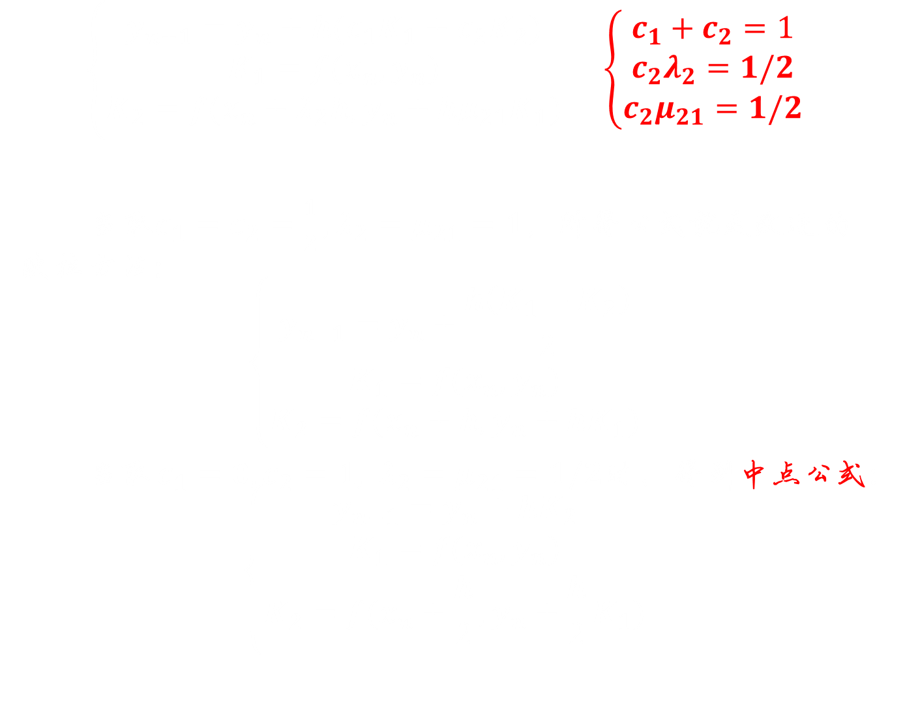
$$\left\{\begin{aligned}y_{n+1}=y_{n}+h(c_{1}K_{1}+c_{2}K_{2}) \\ K_{1}=f(x_{n},y_{n}) \\ K_{2}=f(x_{n}+λ_{2}h,y_{n}+hμ_{21}K_{1})\end{aligned}\right. \left\{\begin{aligned}c_{1}+c_{2}=1 \\ c_{2}λ_{2}=1/2 \\ c_{2}μ_{21}=1/2\end{aligned}\right.$$
当取$c_{1}=c_{2}=\frac{1}{2},λ_{2}=μ_{21}=1，$所得公式就是改进的欧拉方法：
$$\left\{\begin{aligned}y_{n+1}=y_{n}+\frac{h\left(K_{1}+K_{2}\right)}{2} \\ K_{1}=f(x_{n},y_{n}) \\ K_{2}=f(x_{n}+h,y_{n}+hK_{1})\end{aligned}\right.$$
当取$c_{1}=0,c_{2}=1,$ $λ_{2}=μ_{21}=1/2时$，得到中点公式：
$$\left\{\begin{aligned}y_{n+1}=y_{n}+hK_{2} \\ K_{1}=f(x_{n},y_{n}) \\ K_{2}=f(x_{n}+\frac{h}{2},y_{n}+\frac{h}{2}K_{1})\end{aligned}\right.$$

Slide 18
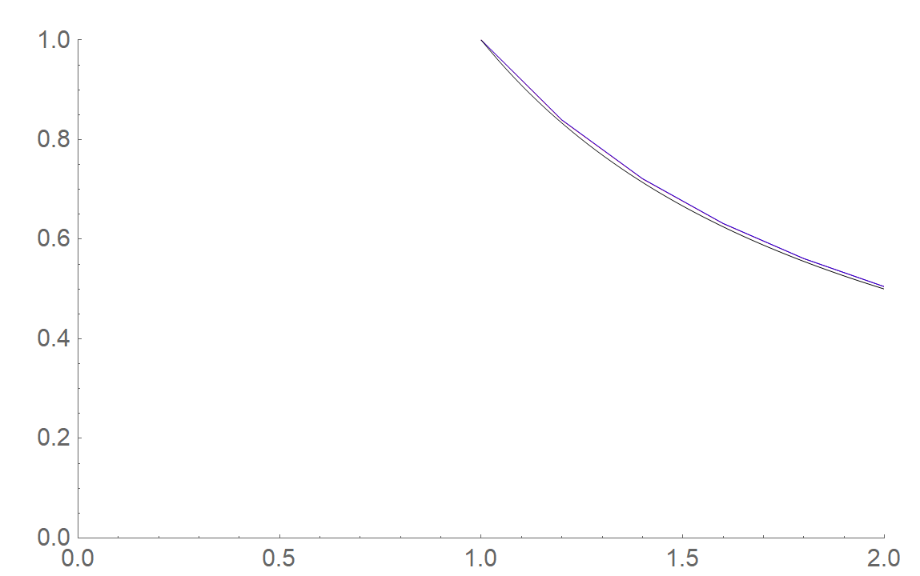

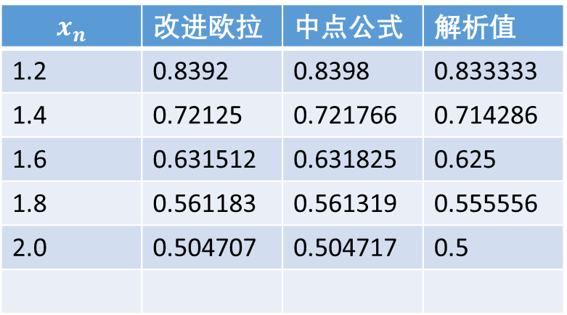
2. 龙格--库塔方法
例：
试用改进欧拉方法和中点公式求解初值问题
$$\left\{\begin{aligned}y^{′}=y−\left(1+x\right)y^{2} (1<x<2) \\ y\left(1\right)=1\end{aligned}\right.$$
（取步长$h=0.2)$并与准确值比较。
解：方程有解析解为$y=\frac{1}{x}$
$$x_{n}$$ | 改进欧拉 | 中点公式 | 解析值
1.2 | 0.8392 | 0.8398 | 0.833333
1.4 | 0.72125 | 0.721766 | 0.714286
1.6 | 0.631512 | 0.631825 | 0.625
1.8 | 0.561183 | 0.561319 | 0.555556
2.0 | 0.504707 | 0.504717 | 0.5

Slide 19

2. 龙格--库塔方法
2.2 三阶R-K方法
在r阶龙格--库塔显式格式中，令$r=3$，即
$$\left\{\begin{aligned}y_{n+1}=y_{n}+h(c_{1}K_{1}+c_{2}K_{2}+c_{3}K_{3}) \\ K_{1}=f(x_{n},y_{n}) \\ K_{2}=f(x_{n}+λ_{2}h,y_{n}+hμ_{21}K_{1}) \\ K_{3}=f(x_{n}+λ_{3}h,y_{n}+h{(μ}_{31}K_{1}+μ_{32}K_{2}))\end{aligned}\right.$$
当上式是三阶方法时称为三阶R--K公式。
其中，如下格式
$$\left\{\begin{aligned}y_{n+1}=y_{n}+\frac{h}{6}(K_{1}+4K_{2}+K_{3}) \\ K_{1}=f(x_{n},y_{n}) \\ K_{2}=f(x_{n}+\frac{h}{2},y_{n}+\frac{h}{2}K_{1}) \\ K_{3}=f(x_{n}+h,y_{n}+h(−K_{1}+2K_{2}))\end{aligned}\right.$$
称为库塔格式。

Slide 20

2. 龙格--库塔方法
2.3 四阶R-K方法
在r阶龙格--库塔显式格式中，令$r=4$，即得四阶R-K格式。如经典格式中常见的有如下一种：
$$\left\{\begin{aligned}y_{n+1}=y_{n}+\frac{h}{6}(K_{1}+2K_{2}+2K_{3}+K_{4}) \\ K_{1}=f(x_{n},y_{n}) \\ K_{2}=f(x_{n}+\frac{h}{2},y_{n}+\frac{h}{2}K_{1}) \\ K_{3}=f(x_{n}+\frac{h}{2},y_{n}+\frac{h}{2}K_{2})) \\ K_{4}=f(x_{n}+h,y_{n}+hK_{3}))\end{aligned}\right.$$
这个经典的四阶龙格—库塔格式每步需要计算4次函数值。

Slide 21

2.4 龙格—库塔方法的几点说明
龙格—库塔方法的推导是基于泰勒展开方法获得的，它需要所求的解具有较好的光滑性。如果解的光滑性差，高阶的龙格—库塔方法求得的数值解可能反而不如改进的欧拉方法。
当解的光滑性比较好时，高阶的龙格--库塔的精度高，尽管每一步的计算量比低阶方法要大，但可以通过放大步长使总的计算量减少，而仍然极大地提高数值解的精度。
单从每步计算来看，步长越小，截断误差就越小，但随步数减小，在一定范围内求解所需的步数就会增加。这不仅会增加计算量，而且可能导致舍入误差的严重积累。因此，与数值积分一样，微分方程数值解也需要选择合适的步长。步长的选取通常采用步长折半法：记步长折半前后的两次结果的偏差$δ=|y_{n+1}\left(\frac{h}{2}\right)−y_{n+1}(h)|，$对于给定的精度$ε$，当$δ>ε$时将步长折半处理，直至$δ<ε$为止，并取“新值”作为结果；如果$δ<ε$时应将步长加倍，直到$δ>ε$，并将“老值”作为结果。

Slide 22

3. 亚当姆斯方法
3.1 亚当姆斯格式
在求解微分方程数值解时，经过计算已得到了求解$y_{n+1}$之前的一系列值$y_{n},y_{n−1},⋯$，如果利用这些已有信息而不是重新通过计算新的点上的斜率预报值，可能减少计算量，这就是亚当姆斯(Adams)方法的设计思想。
一般地，称形如
$$\left\{\begin{aligned}y_{n+1}=y_{n}+h(β_{1}f_{n}+β_{2}f_{n−1}+⋯+β_{k}f_{n−k+1}) \\ f_{n−i+1}=f(x_{n−i+1},y_{n−i+1})(i=1,2,⋯,k)\end{aligned}\right.$$
的k步方法为k步显式亚当姆斯方法；称形如
$$\left\{\begin{aligned}y_{n+1}=y_{n}+h(β_{0}f_{n+1}+β_{1}f_{n}+β_{2}f_{n−1}+⋯+β_{k}f_{n−k+1}) \\ f_{n−i+1}=f(x_{n−i+1},y_{n−i+1})(i=0,1,2,⋯,k)\end{aligned}\right.$$
的k步方法为k步隐式亚当姆斯方法。

Slide 23

3.2 显式亚当姆斯格式
在k步显式亚当姆斯方法$\left\{\begin{aligned}y_{n+1}=y_{n}+h(β_{1}f_{n}+β_{2}f_{n−1}+⋯+β_{k}f_{n−k+1}) \\ f_{n−i+1}=f(x_{n−i+1},y_{n−i+1})(i=1,2,⋯,k)\end{aligned}\right.$中，由泰勒展开式的系数比较建立的方程:
$y\left(x_{n+1}\right)−y_{n+1}=\sum_{i=1}^{∞}{\frac{y^{\left(i\right)}\left(x_{n}\right)h^{i}}{i!}}−\sum_{j=1}^{k}{β_{j}}\sum_{i=0}^{∞}{\frac{y^{\left(i+1\right)}(x_{n}{)(1−j)}^{i}h^{i+1}}{i!}}$
$$=\left(1−β_{1}−β_{2}−⋯−β_{k}\right)y^{′}\left(x_{n}\right)h$$
$$+\sum_{i=2}^{∞}{\frac{y^{\left(i\right)}\left(x_{n}\right)h^{i}}{i!}}(1+i(−1)^{i}\sum_{j=2}^{k}{(j−1)^{i−1}}β_{j})$$
$$⇒\left\{\begin{aligned}β_{1}+β_{2}+⋯+β_{k}=1 \\ β_{2}+2β_{3}+⋯+\left(k−1\right)β_{k}=−1/2 \\ ⋯⋯ \\ β_{2}+2^{k−1}β_{3}+⋯+{\left(k−1\right)}^{k−1}β_{k}={(−1)}^{k−1}/k\end{aligned}\right.$$
可知具有k阶精度时系数$β_{i}$（i=1,2,…，k）是存在且唯一的。

Slide 24

3.2 显式亚当姆斯格式
通过考察具有k阶精度的k步显式亚当姆斯方法可知，如果构造$y^{′}\left(x\right)=\left(x−n\right)\left(x−n+1\right)⋯\left(x−n+i−2\right)\left(x−n+i\right)⋯\left(x−n+k−1\right)$,h=1,代入差分格式中，解是精确成立的，此时，
$$f_{m}=0\left(m=n,n−1,n−i+2,n−i,…,n−k+1\right),$$
$$f_{n−i+1}=\left(−i+1\right)\left(−i+2\right)…\left(−1\right)1∙2…\left(k−i\right)=(−1)^{i−1}\left(i−1\right)!\left(k−i\right)!,$$
$$y_{n+1}−y_{n}=\int_{n}^{n+1}{y^{′}\left(x\right)dx}=\int_{0}^{1}{t\left(t+1\right)…\left(t+i−2\right)\left(t+i\right)…\left(t+k−1\right)dt}$$
有：
$$β_{i}=\frac{{(−1)}^{i−1}}{\left(i−1\right)!\left(k−i\right)!}\int_{0}^{1}{t\left(t+1\right)…\left(t+i−2\right)\left(t+i\right)…\left(t+k−1\right)dt}$$
如上例中，k=3时，
$$β_{1}=\frac{1}{2}\int_{0}^{1}{\left(t+1\right)\left(t+2\right)dt}=\frac{23}{12}$$
$$β_{2}=−\int_{0}^{1}{t\left(t+2\right)dt}=−\frac{4}{3}$$
$$β_{3}=\frac{1}{2}\int_{0}^{1}{t\left(t+1\right)dt}=\frac{5}{12}$$

Slide 25

3.2 显式亚当姆斯格式
当k=1时亚当姆斯显式格式就是欧拉方法；当k=2时容易得到$y_{n+1}=y_{n}+\frac{h}{2}\left(3y_{n}^{′}−y_{n−1}^{′}\right)$
例：试导出3阶显式亚当姆斯格式$y_{n+1}=y_{n}+h(β_{1}f_{n}+β_{2}f_{n−1}+β_{3}f_{n−2})$，并给出局部截断误差主项。
方法一：由泰勒展开比较方法，得方程组
$$\left\{\begin{aligned}β_{1}+β_{2}+β_{3}=1 \\ β_{2}+{2β}_{3}=−1/2 \\ β_{2}+4β_{k}=1/3\end{aligned}\right.$$
解得$β_{1}=\frac{23}{12},β_{2}=−\frac{16}{12},β_{3}=\frac{5}{12}$.
局部截断误差
$$T_{n+1}=\frac{y^{\left(4\right)}\left(x_{n}\right)h^{4}}{4!}(1+4(−1)^{4}\left(β_{2}+8β_{3}\right)+o(h^{4})$$
$$=\frac{3y^{\left(4\right)}\left(x_{n}\right)h^{4}}{8}+o(h^{4})$$
所以局部截断误差主项为$\frac{3y^{\left(4\right)}\left(x_{n}\right)h^{4}}{8}$。

Slide 26

3.2 显式亚当姆斯格式
方法二：以$x_{n},x_{n−1},x_{n−2}$为节点作$f\left(x,y\right)$的插值多项式：
$p_{2}\left(x\right)=y_{n}^{′}\frac{(x−x_{n−1})(x−x_{n−2})}{2h^{2}}+y_{n−1}^{′}\frac{(x−x_{n})(x−x_{n−2})}{−h^{2}}$+$y_{n−2}^{′}\frac{(x−x_{n})(x−x_{n−1})}{2h^{2}}$
代替$f\left(x,y\right)$代入$y\left(x_{n+1}\right)=y\left(x_{n}\right)+\int_{x_{n}}^{x_{n}+h}{f\left(x,y\left(x\right)\right)dx}中$得离散化形式$y_{n+1}=y_{n}+h{y′}_{n}\int_{0}^{1}{\frac{\left(t+1\right)(t+2)dt}{2}}+hy′_{n−1}\int_{0}^{1}{\frac{t\left(t+2\right)dt}{−1}}$+$h{y′}_{n−2}\int_{0}^{1}{\frac{t\left(t+1\right)dt}{2}}$
=$y_{n}$+$\frac{23h}{12}y_{n}^{′}−\frac{4h}{3}y_{n−1}^{′}+\frac{5h}{12}y_{n−2}^{′}$
解得$β_{1}=\frac{23}{12},β_{2}=−\frac{16}{12},β_{3}=\frac{5}{12}$.
局部截断误差
$T_{n+1}=\int_{x_{n}}^{x_{n+1}}{\frac{y^{\left(4\right)}\left(ξ\left(x\right)\right)}{3!}}(x−x_{n})$ $(x−x_{n−1})$ $\left(x−x_{n−2}\right)dx$
$$=\frac{y^{\left(4\right)}(η)h^{4}}{6}\int_{0}^{1}{t\left(t+1\right)\left(t+2\right)dt}=\frac{3}{8}y^{\left(4\right)}(η)h^{4}$$

Slide 27

3.2 显式亚当姆斯格式
方法三： 因为3阶显式亚当姆斯格式$y_{n+1}=y_{n}+h(β_{1}f_{n}+β_{2}f_{n−1}+β_{3}f_{n−2})$的精度是3阶，故对于精确解是不超过3次多项式的微分方程能准确成立。取$y\left(x\right)=x^{3},则f\left(x,y\right)=3x^{2}$, 选取步长h=1,代入3阶显式亚当姆斯格式有：
$${(n+1)}^{3}−n^{3}={3n}^{2}β_{1}+3{(n−1)}^{2}β_{2}+3{(n−2)}^{2}β_{3}$$
比较系数有：$\left\{\begin{aligned}{3β}_{1}+3β_{2}+3β_{3}=3 \\ −6β_{2}−12β_{3}=3 \\ 3β_{2}+12β_{3}=1\end{aligned}\right.$
解得$β_{1}=\frac{23}{12},β_{2}=−\frac{4}{3},β_{3}=\frac{5}{12}$
又，局部截断误差$T_{n+1}=c\frac{y^{\left(4\right)}\left(η\right)h^{4}}{41}$
若取$y\left(x\right)=x^{4}，则f\left(x,y\right)=4x^{3}$有：
$$T_{1}=1−4\left(−1\right)β_{2}−4{\left(−2\right)}^{3}β_{3}=9$$
另一方面，$T_{1}$=c，所以c=9。因此，局部截断误差
$T_{n+1}=9\frac{y^{\left(4\right)}\left(η\right)h^{4}}{41}$=$\frac{3h^{4}y^{\left(4\right)}(x_{n})}{8}$+o($h^{4}$)

Slide 28

3.2 显式亚当姆斯格式
在k步显式亚当姆斯方法$\left\{\begin{aligned}y_{n+1}=y_{n}+h(β_{1}f_{n}+β_{2}f_{n−1}+⋯+β_{k}f_{n−k+1}) \\ f_{n−i+1}=f(x_{n−i+1},y_{n−i+1})(i=1,2,⋯,k)\end{aligned}\right.$中，由泰勒展开式的系数比较可知系数$β_{i}$（i=1,2,…，k）是存在且唯一的. 由于k步显式亚当姆斯方法具有k阶精度,令$y^{′}\left(x\right)=x\left(x+1\right)⋯\left(x+i−2\right)\left(x+i\right)⋯\left(x+k−1\right),$取h=1,n=0，代入差分格式中，解是精确成立的，此时，
$$f_{m}=0\left(m=0,−1,−i+2,−i,…,−k+1\right),$$
$$f_{−i+1}=\left(−i+1\right)\left(−i+2\right)…\left(−1\right)1∙2…\left(k−i\right)=(−1)^{i−1}\left(i−1\right)!\left(k−i\right)!,$$
$$y_{1}−y_{0}=\int_{0}^{1}{y^{′}\left(x\right)dx}=\int_{0}^{1}{t\left(t+1\right)…\left(t+i−2\right)\left(t+i\right)…\left(t+k−1\right)dt}$$
有：
$$β_{i}=\frac{{(−1)}^{i−1}}{\left(i−1\right)!\left(k−i\right)!}\int_{0}^{1}{t\left(t+1\right)…\left(t+i−2\right)\left(t+i\right)…\left(t+k−1\right)dt}$$
$$=\int_{0}^{1}{\prod_{\begin{aligned}j=1 \\ j≠i\end{aligned}}^{k}{\frac{x−j}{i−j}}dx}=\int_{0}^{1}{l_{i}(1,2,⋯,k;x)dx}$$

Slide 29

3.2 显式亚当姆斯格式
在k步显式亚当姆斯方法$\left\{\begin{aligned}y_{n+1}=y_{n}+h(β_{1}f_{n}+β_{2}f_{n−1}+⋯+β_{k}f_{n−k+1}) \\ f_{n−i+1}=f(x_{n−i+1},y_{n−i+1})(i=1,2,⋯,k)\end{aligned}\right.$中
$$β_{i}=\int_{0}^{1}{\prod_{\begin{aligned}j=1 \\ j≠i\end{aligned}}^{k}{\frac{x−j}{i−j}}dx}=\int_{0}^{1}{l_{i}(1,2,⋯,k;x)dx}，$$
局部截断误差$R=cy^{\left(k+1\right)}\left(η\right)h^{k+1}$,其中，
$$c=\int_{0}^{1}{\prod_{j=1}^{k}{\frac{x−j}{−j}}dx}=\int_{0}^{1}{l_{0}(0,1,2,⋯,k;x)dx}$$
例如，当k=3时，
$$β_{1}=\int_{0}^{1}{\frac{\left(x−2\right)\left(x−3\right)}{2}}dx=\frac{23}{12},β_{2}=\int_{0}^{1}{\frac{\left(x−1\right)\left(x−3\right)}{−1}}dx=−\frac{4}{3},$$
$$β_{3}=\int_{0}^{1}{\frac{\left(x−1\right)\left(x−2\right)}{2}}dt=\frac{5}{12}$$
$$c=\int_{0}^{1}{\frac{(x−1)(x−2)(x−3)}{−6}dx}=\frac{3}{8},$$
$$R=\frac{3h^{4}y^{\left(4\right)}(η)}{8}$$

Slide 30

3.3 隐式亚当姆斯格式
形如
$$\left\{\begin{aligned}y_{n+1}=y_{n}+h(β_{0}f_{n+1}+β_{1}f_{n}+β_{2}f_{n−1}+⋯+β_{k}f_{n−k+1}) \\ f_{n−i+1}=f(x_{n−i+1},y_{n−i+1})(i=0,1,2,⋯,k)\end{aligned}\right.$$
的k步隐式亚当姆斯方法中，由于参数个数有k+1个，因此利用泰勒展开比较h的一次到k+1次项的系数，可以得到方程组说明系数$β_{i}$（i=0,1,2,…，k）是存在且唯一的.
考察$h^{k+2}$项，可知局部截断误差$T_{n+1}=cy^{(k+2)}(x_{n})h^{k+2}$
取$y^{′}\left(x\right)=\left(x−1\right)x⋯\left(x+i−2\right)\left(x+i\right)⋯\left(x+k−1\right),h=1,n=0$代入隐式差分格式中，整理可得：
$$β_{i}=\frac{{(−1)}^{i}}{i!\left(k−i\right)!}\int_{0}^{1}{\left(t−1\right)t…\left(t+i−2\right)\left(t+i\right)…\left(t+k−1\right)dt}$$
$$=\int_{0}^{1}{\frac{x(x−1)…\left(x−i+1\right)\left(x−i−1\right)…\left(x−k\right)dx}{{(−1)}^{k−i}i!\left(k−i\right)!}}$$
$$=\int_{0}^{1}{l_{i}(0,1,2,⋯,k;x)}dx$$
$$\left(i=0,1,…,k\right)$$
局部截断误差系数
$$c=\int_{0}^{1}{l_{−1}(−1,0,1,2,⋯,k;x)}dx$$

Slide 31

3.3 隐式亚当姆斯格式
例如，3步亚当姆斯隐式格式$y_{n+1}=y_{n}+h(β_{0}f_{n+1}+β_{1}f_{n}+β_{2}f_{n−1}+β_{3}f_{n−k+1})$中
$$β_{0}=\int_{0}^{1}{\frac{(t−1)\left(t−2\right)\left(t−3)\right)}{−6}dt}=\frac{3}{8};$$
$$β_{1}=\int_{0}^{1}{\frac{t\left(t−2\right)\left(t−3\right)}{2}dt}=\frac{19}{24};$$
$$β_{2}=\int_{0}^{1}{\frac{t\left(t−1\right) \left(t−3\right)dt}{−2}}=−\frac{5}{24};$$
$$β_{3}=\int_{0}^{1}{\frac{t(t−1)\left(t−2\right)}{6}dt}=\frac{1}{24}.$$
局部截断误差$T_{n+1}=cy^{(5)}(η)h^{5}$中
$$c=\int_{0}^{1}{\frac{t\left(t−1\right)\left(t−2\right)\left(t−3\right)}{24}dt}=−\frac{19}{720}。$$

Slide 32
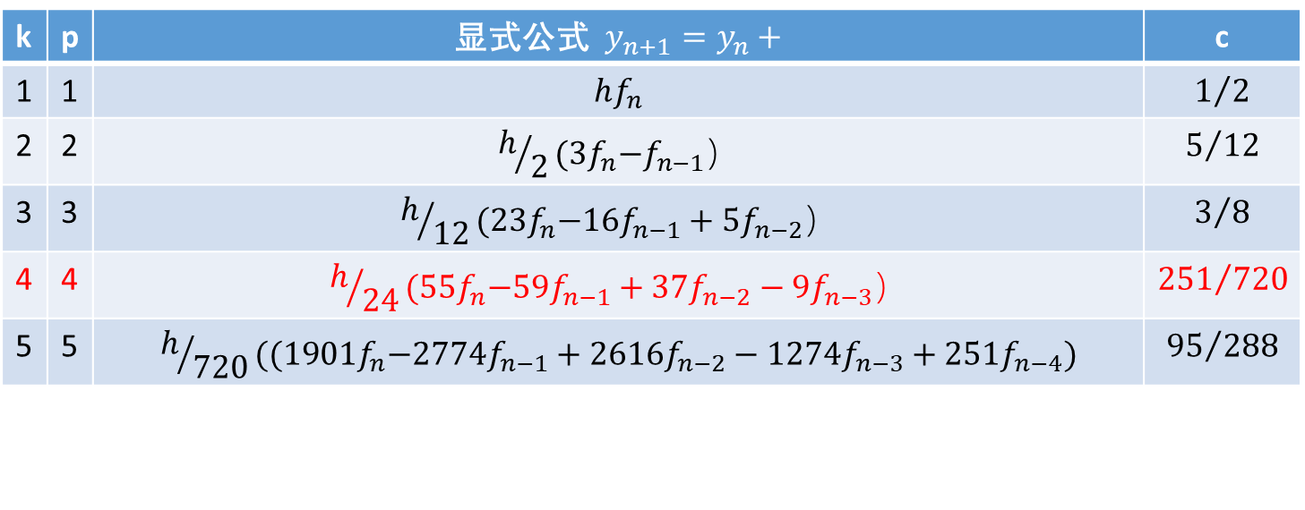
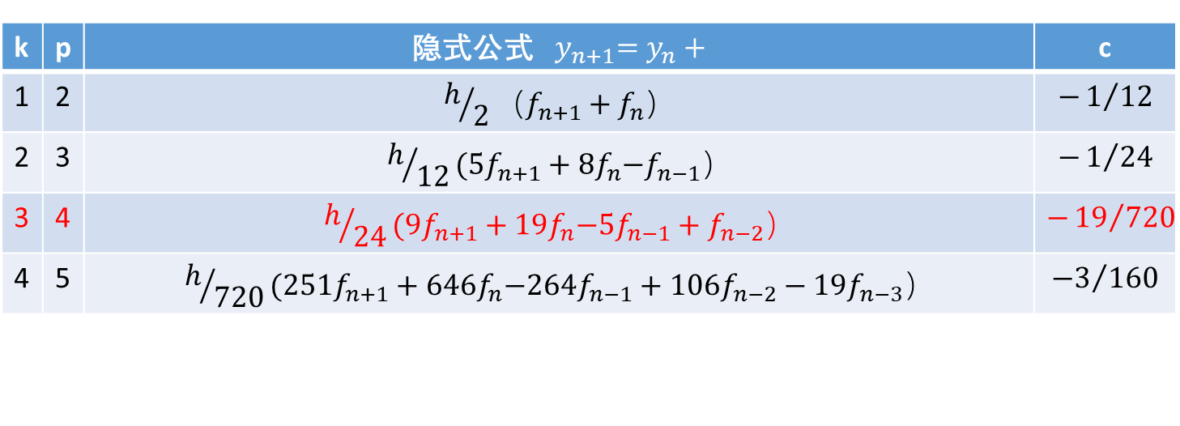
比较亚当姆斯显式公式和隐式公式（k：步数；p：精度；c：局部截断误差常数）
k | p | 显式公式 $y_{n+1}=y_{n}+$ | c
1 | 1 | $$hf_{n}$$ | $$1/2$$
2 | 2 | $$h/2{(3f}_{n}−f_{n−1}）$$ | $$5/{12}$$
3 | 3 | $$h/{12}{(23f}_{n}−16f_{n−1}+5f_{n−2}）$$ | $$3/8$$
4 | 4 | $$h/{24}{(55f}_{n}−59f_{n−1}+37f_{n−2}−9f_{n−3}）$$ | $${251}/{720}$$
5 | 5 | $$h/{720}({(1901f}_{n}−2774f_{n−1}+2616f_{n−2}−1274f_{n−3}+251f_{n−4})$$ | $${95}/{288}$$
k | p | 隐式公式 ${ y}_{n+1}=y_{n}+$ | c
1 | 2 | $$h/2（f_{n+1}+f_{n}）$$ | $$−1/{12}$$
2 | 3 | $$h/{12}{(5f_{n+1}+8f}_{n}−f_{n−1}）$$ | $$−1/{24}$$
3 | 4 | $$h/{24}{(9f_{n+1}+19f}_{n}−5f_{n−1}+f_{n−2}）$$ | $$−{19}/{720}$$
4 | 5 | $$h/{720}{(251f_{n+1}+646f}_{n}−264f_{n−1}+106f_{n−2}−19f_{n−3}）$$ | $${−3}/{160}$$
可以看到，同阶的亚当姆斯方法，隐式公式比显式方法误差小，这是因为亚当姆斯显式方法是外推方法，也可从局部截断误差主项系数的大小得到解释。

Slide 33




3.4亚当姆斯预报—校正系统及误差补偿方法
显式方法
预估
可利用已得计算值$y_{n},$ $y_{n−1},⋯$计算新值$y_{n+1}$,精度相对低。
点击添加文本
如：$y_{n+1}=y_{n}+h/2{(3f}_{n}−f_{n−1}）$
点击添加文本
校正
隐式方法
不能利用已得计算值$y_{n},$ $y_{n−1},⋯$计算新值$y_{n+1}$,精度相对高。
如：$y_{n+1}=y_{n}+h/2{(f}_{n+1}+f_{n}）$
点击添加文本
改进：利用局部截断误差修正预估值和校正值，以提高精度！
点击添加文本

Slide 34

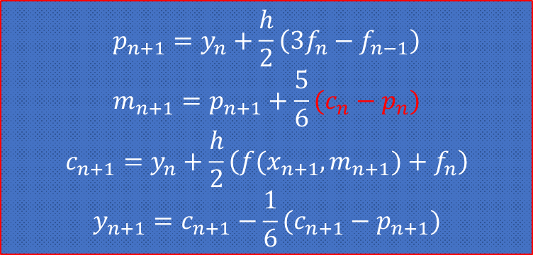



3.4 亚当姆斯预报—校正系统及误差补偿方法
以二阶亚当姆斯方法为例
$\left\{\begin{aligned}P: p_{n+1}=y_{n}+\frac{h}{2}\left(3f_{n}−f_{n−1}\right) \\ E: K_{n+1}=f(x_{n+1},p_{n+1}) \\ C: y_{n+1}=y_{n}+\frac{h}{2}\left(K_{n+1}+f_{n}\right) \\ E: f_{n+1}=f(x_{n+1},y_{n+1})\end{aligned}，\right.$
$$\left\{\begin{aligned}y\left(x_{n+1}\right)−p_{n+1}=\frac{5h^{3}}{12}y^{′′′}\left({η }_{1}\right), \\ y\left(x_{n+1}\right)−c_{n+1}=−\frac{h^{3}}{12}y^{′′′}\left({η }_{2}\right), \end{aligned}\right.$$
$y^{′′′}\left({η }_{1}\right)≈y^{′′′}\left({η }_{2}\right)≈\frac{2}{h^{3}}\left(c_{n+1}−p_{n+1}\right)$ $≈\frac{2}{h^{3}}(c_{n}−p_{n})$
$$⟹\left\{\begin{aligned}y\left(x_{n+1}\right)≈p_{n+1}+\frac{5}{6}(c_{n}−p_{n}) \\ y\left(x_{n+1}\right)≈\frac{1}{6}(5c_{n+1}+p_{n+1})\end{aligned}\right.$$
$$p_{n+1}=y_{n}+\frac{h}{2}\left(3f_{n}−f_{n−1}\right)$$
$$m_{n+1}=p_{n+1}+\frac{5}{6}(c_{n}−p_{n})$$
$$c_{n+1}=y_{n}+\frac{h}{2}\left(f(x_{n+1},m_{n+1})+f_{n}\right)$$
$$y_{n+1}=c_{n+1}−\frac{1}{6}(c_{n+1}−p_{n+1})$$
修正的预报校正格式

Slide 35


3.4 亚当姆斯预报—校正系统及误差补偿方法
与二阶亚当姆斯预报—校正系数及误差补偿方法相同，可构造四阶亚当姆斯预报—校正格式(PECE):
$预测$P: $p_{n+1}=y_{n}+\frac{h}{24}(55f_{n}−59f_{n−1}+37f_{n−2}−9f_{n−3})$
求值E:${ f}_{n+1}^{p}=f(x_{n+1},p_{n+1}$)
校正C:${ y}_{n+1}=y_{n}+\frac{h}{24}(9f_{n+1}^{p}+19f_{n}−5f_{n−1}+f_{n−2})$
求值E:${ f}_{n+1}=f(x_{n+1},y_{n+1})$
如果还利用局部截断误差
$${y(x}_{n+1})−p_{n+1}=\frac{251}{720}h^{5}y^{\left(5\right)}\left(η_{1}\right),$$
$${y(x}_{n+1})−c_{n+1}=−\frac{19}{720}h^{5}y^{\left(5\right)}\left(η_{2}\right)$$
对以上格式修正，就可得到四阶亚当姆斯修正预报—校正格式(PMECME):
P: $p_{n+1}=y_{n}+\frac{h}{24}(55f_{n}−59f_{n−1}+ 37f_{n−2}−9f_{n−3})$
M: $m_{n+1}=p_{n+1}+\frac{251}{270}(c_{n}−p_{n})$
E: ${ f}_{n+1}^{p}=f(x_{n+1},p_{n+1}$)
C: $c_{n+1}=y_{n}+\frac{h}{24}(9f_{n+1}^{p}+19f_{n}− 5f_{n−1}+f_{n−2})$
M: $y_{n+1}=c_{n+1}−\frac{19}{270}(c_{n+1}−p_{n+1})$
E: $f_{n+1}=f(x_{n+1},y_{n+1})$

Slide 36

3.5 线性多步法
与亚当姆斯方法类似地，利用在计算$y_{n+1}$之前已求得的$y_{n},y_{n−1},$ $y_{n−2},⋯$,构造求解$y_{n+1}$的格式进行计算，这种逐步推进的求解方法称为多步法，如一般的线性多步法的公式为
$$y_{n+1}=\sum_{i=1}^{k}{α_{i}y_{n−i+1}}+h\sum_{i=0}^{k}{β_{i}f_{n−i+1}}$$
称为线性k步法。当$β_{0}=0$时称为显式k步法；当$β_{0}≠0$时称为隐式k步法。
将各项在$x_{n}$处泰勒展开后，局部截断误差
$$T_{n+1}=\sum_{i=0}^{∞}{c_{i}y^{\left(i\right)}\left(x_{n}\right)h^{i}}$$
若选择系数$α_{i}$，$β_{i}$，使$c_{0}=c_{1}=⋯=c_{p}=0,c_{p+1}≠0,$则
$$T_{n+1}=c_{p+1}y^{\left(p+1\right)}\left(x_{n}\right)h^{p+1}+O(h^{p+2})$$
称右端第一项为局部误差主项，$c_{p+1}$称为误差常数。

Slide 37

3.5 线性多步法
线性多步法的公式
$$y_{n+1}=\sum_{i=1}^{k}{α_{i}y_{n−i+1}}+h\sum_{i=0}^{k}{β_{i}f_{n−i+1}}$$
如果是显式时，$β_{0}=$0，另外还有2k个参数；如果是隐式，则共有2k+1个参数。要使其具有p阶精度，可以直接用泰勒展开，通过比较$y_{n+1}$与$y(x_{n+1})$中系数建立方程，可获得这些参数的取值。
也可根据局部误差
$$T_{n+1}=c_{p+1}y^{\left(p+1\right)}\left(η\right)h^{p+1},$$
构造合适的模型方程确定这些参数及误差常数。

Slide 38

3.5 线性多步法
例：求解$\left\{\begin{aligned}y^{′}\left(x\right)=f(x,y) \\ y\left(x_{0}\right)=y_{0}\end{aligned}\right.$的显式二步法
$y_{n+1}=α_{1}y_{n}+α_{2}y_{n−1}$+$h(β_{1}f_{n}$+$β_{2}f_{n−1})$
的参数选取为多少，可使方法阶数尽可能高？并求相应的局部截断误差。
解：所给二步法共有4个参数，故适当选取参数，能使方法阶数至少为3阶。对于解为$y\left(x\right)=1,x,x^{2},x^{3}$的模型方程$y^{′}\left(x\right)=f(x,y)$用这个二步法应该是准确成立的，相应模型方程中$f\left(x,y\right)=0,1,2x,{3x}^{2}$。选取h=1,n=0,有
$$\left\{\begin{aligned}1=α_{1}+α_{2} \\ 1=−α_{2}+β_{1}\text{+}β_{2} \\ 1=α_{2}−2β_{2} \\ 1=−α_{2}+3β_{2}\end{aligned}\right.⟹\left\{\begin{aligned}α_{1}=−4 \\ α_{2}=5 \\ β_{1}=4 \\ β_{2}=2\end{aligned}\right.$$
所求显式二步法的格式为：
$y_{n+1}=−4y_{n}+5y_{n−1}$+$h(4f_{n}$+$2f_{n−1})$

Slide 39

3.5 线性多步法
例：求解$\left\{\begin{aligned}y^{′}\left(x\right)=f(x,y) \\ y\left(x_{0}\right)=y_{0}\end{aligned}\right.$的显式二步法
$y_{n+1}=α_{1}y_{n}+α_{2}y_{n−1}$+$h(β_{1}f_{n}$+$β_{2}f_{n−1})$
的参数选取为多少，可使方法阶数尽可能高？并求相应的局部截断误差。
解：$y_{n+1}=−4y_{n}+5y_{n−1}$+$h(4f_{n}$+$2f_{n−1})$
将解为$y\left(x\right)=x^{4}$的模型方程$y^{′}\left(x\right)=4x^{3}$用这个二步法计算，并比较局部截断误差$T_{n+1}=c_{4}y^{\left(4\right)}\left(η\right)h^{4}$，
取n=0,h=1,
$$T_{n+1}=24c_{4}=1−\left(5+2×4×\left(−1\right)\right)=4,$$
解得$c_{4}=\frac{1}{6},$
从而局部截断误差$T_{n+1}=\frac{1}{6}y^{\left(4\right)}\left(η\right)h^{4}。$

Slide 40

3.5 线性多步法
例：是否存在常数$α$,使微分$方程\left\{\begin{aligned}y^{′}\left(x\right)=f(x,y) \\ y\left(x_{0}\right)=y_{0}\end{aligned}\right.$数值解的线性多步法$y_{n+1}=−α\left(y_{n}−y_{n−1}\right){+y}_{n−2}+\frac{α+3}{2}h(f_{n}$+$f_{n−1})$
是4阶的？
解：若所给线性多步法是4阶的，
则解为$y\left(x\right)=1,x,x^{2},x^{3},x^{4}$的模型方程$y^{′}\left(x\right)=f(x,y)$用该线性多步法准确成立,模型方程中$f\left(x,y\right)=0,1,2x,{3x}^{2},4x^{3}$。
取n=0,h=1, 容易验证$y\left(x\right)=1,x,x^{2}$时多步法恒成立；
$y\left(x\right)=x^{3}$时使多步法成立的条件是
$1=−α\left(0−\left(−1\right)\right)−8+\frac{α+3}{2}(0+3)$，即$α$=9。
线性多步法为：$y_{n+1}=−9y_{n}+{9y}_{n−1}{+y}_{n−2}+6h(f_{n}+f_{n−1})$。
再验证将$y\left(x\right)=x^{4}$代入多步法仍是成立的。
但将$y\left(x\right)=x^{5}$代入多步法$y_{1}=−9−32+6\left(0+5\right)=−11≠y\left(1\right)=1,$
因此，当$α=9$时该多步法是4阶方法。（$T_{n+1}=\frac{1}{10}y^{\left(5\right)}\left(η\right)h^{5}$）

Slide 41

4. 差分方法的收敛性
微分方程数值解的差分方法的基本思想是:将微分方程通过离散化将微分方程转化为差分方程（代数方程）来求解。这种转化是否合理，需要考虑差分方程的解$y_{n}$在$h→0$时是否收敛到微分方程准确解$y(x_{n})$.
4.1 单步方法的收敛性
一阶微分方程$\left\{\begin{aligned}y^{′}\left(x\right)=f(x,y) \\ y\left(x_{0}\right)=y_{0}\end{aligned}\right.$数值解的单步法为
$$y_{n+1}=y_{n}+hφ\left(x_{n},y_{n},h\right),$$
记$e_{n}=y\left(x_{n}\right)−y_{n}$称为整体截断误差。
定义：若一种数值方法对于固定的$x_{n}=x_{0}+nh$,当$h→0$时$y_{n}→y\left(x_{n}\right)$或$e_{n}→0$,则称该数值方法是收敛的。
定理：若单步法$y_{n+1}=y_{n}+hφ\left(x_{n},y_{n},h\right)具$有p阶精度且增量函数$φ\left(x,y,h\right)$满足李普希茨条件：
$$\left|φ\left(x, η_{1},h\right)−φ\left(x, η_{2},h\right)\right|≤L_{φ}\left|η_{1}−η_{2}\right|,$$
当初值$y_{0}$准确时，整体截断误差$e_{n}=y\left(x_{n}\right)−y_{n}=O(h^{p})$.

Slide 42

4. 差分方法的收敛性
例：用梯形法求解初值问题$y^{′}+y=0,y\left(0\right)=1$,并验证方法的收敛性。
解：初值问题用梯形法的格式为：
$$y_{n+1}=y_{n}+\frac{h}{2}(−y_{n}−y_{n+1})$$
整理后即有：$y_{n+1}=\frac{2−h}{2+h}y_{n}$
因此推得：$y_{n}={(\frac{2−h}{2+h})}^{n}$
对于给定的点$x=0+nh$，由此方法得到的解为
$$y_{n}={(\frac{2−h}{2+h})}^{\frac{x}{h}}$$
因
$$\lim_{h→0}{y_{n}}=e^{x}=y(x)$$
故梯形法是收敛的。

Slide 43

4. 差分方法的收敛性
例：设$\left\{\begin{aligned}y^{′}\left(x\right)=f(x,y) \\ y\left(x_{0}\right)=y_{0}\end{aligned}\right.$中函数$f(x,y)$对y满足李普希茨条件：试讨论中点方法$\left\{\begin{aligned}y_{n+1}=y_{n}+hK_{2} \\ K_{1}=f(x_{n},y_{n}) \\ K_{2}=f(x_{n}+\frac{h}{2},y_{n}+\frac{h}{2}K_{1})\end{aligned}\right.$的收敛性。
解：对于与最初结点$x_{0}$相距不超过T点$x_{n}$处，记$y_{n+1}^{∗}$是取$y_{n}=y(x_{n})$时利用中点方法计算的值，$y\left(x_{n+1}\right){−y}_{n+1}^{∗}$是局部截断误差，有$y\left(x_{n+1}\right){−y}_{n+1}^{∗}=O(h^{3})$，存在常数c，使$|y\left(x_{n+1}\right){−y}_{n+1}^{∗}|≤ch^{3}$.
又，$\left|y_{n+1}^{∗}−y_{n+1}\right|=|({y(x}_{n})+hf(x_{n}+\frac{h}{2},{y(x}_{n})+\frac{h}{2}f\left(x_{n},{y(x}_{n})\right)))−(y_{n}+hf{(x}_{n}+\frac{h}{2},y_{n}+\frac{h}{2}f\left(x_{n},y_{n}\right)))|$
$$≤\left|{y(x}_{n}\right)−y_{n}|+hL|({y(x}_{n})+\frac{h}{2}f(x_{n},{y(x}_{n})))−(y_{n}+\frac{h}{2}f\left(x_{n},y_{n}\right)) |≤(1+hL+\frac{{\left(hL\right)}^{2}}{2})\left|{y(x}_{n}\right)−y_{n}|$$

Slide 44

4. 差分方法的收敛性
$$|y\left(x_{n+1}\right){−y}_{n+1}^{∗}|≤ch^{3}$$
$$\left|y_{n+1}^{∗}−y_{n+1}\right|≤(1+hL+\frac{{\left(hL\right)}^{2}}{2})\left|{y(x}_{n}\right)−y_{n}|$$
所以，$|y\left(x_{n+1}\right)−y_{n+1}|≤\left|y_{n+1}^{∗}−y_{n+1}\right|$+ $|y\left(x_{n+1}\right){−y}_{n+1}^{∗}|$
$$≤(1+hL+\frac{{\left(hL\right)}^{2}}{2})\left|{y(x}_{n}\right)−y_{n}|+ch^{3}$$
利用上式，可得
$$|y\left(x_{n+1}\right)−y_{n+1}|≤ch^{3}\frac{{\left(1+hL+\frac{{\left(hl\right)}^{2}}{2}\right)}^{n}−1}{hL(1+\frac{hL}{2})}$$
$$≤\frac{ch^{2}}{L}\left(e^{nhL}−1\right)≤\frac{c\left(e^{TL}−1\right)}{L}h^{2}→0$$
因此，所给李普希茨条件下的中点方法是收敛的。
4.1 单步方法的收敛性

Slide 45

4.2 线性多步法的收敛性
对于线性多步方法
$$y_{n+1}=\sum_{i=1}^{k}{α_{i}y_{n−i+1}}+h\sum_{i=0}^{k}{β_{i}f_{n−i+1}}，$$
记多项式
$$ρ\left(t\right)=t^{k}−\sum_{i=1}^{k}{α_{i}t^{k−i}},σ\left(t\right)=\sum_{i=0}^{k}{β_{i}t^{k−i}},$$
分别称为该线性多步法的第一特征多项式和第二特征多项式。
当$ρ\left(1\right)=$0且$ρ^{′}(1)=σ\left(1\right)$时，称该多步方法与微分方程$\left\{\begin{aligned}y^{′}\left(x\right)=f(x,y) \\ y\left(x_{0}\right)=y_{0}\end{aligned}\right.$是相容的.相容性等价于参数满足
$$\sum_{i=1}^{k}{α_{i}}=1，\sum_{i=0}^{k}{β_{i}}=k−\sum_{i=1}^{k}{{(k−i)α}_{i}}=\sum_{i=1}^{k}{{iα}_{i}}$$
也等价于多步法至少具有一阶精度。

Slide 46

4.2 线性多步法的收敛性
对于线性多步方法
$$y_{n+1}=\sum_{i=1}^{k}{α_{i}y_{n−i+1}}+h\sum_{i=0}^{k}{β_{i}f_{n−i+1}}，$$
由于微分方程只给出了一个初值$y\left(x_{0}\right)=y_{0}$，而k步方法必须给出k个初值$y\left(x_{n}\right)=y_{n}(n=0,1,⋯,k−1)$后才能启动计算.
定义：设$\left\{\begin{aligned}y^{′}\left(x\right)=f(x,y) \\ y\left(x_{0}\right)=y_{0}\end{aligned}\right.$有精确解$y=y\left(x\right),$如果初始条件$y_{i}=η_{i}(h)$满足
$$\lim_{h→0}{η_{i}\left(h\right)=y_{0}}$$
的k步法在固定点$x=x_{n}$处的解$y_{n}$满足
$$\lim_{\begin{aligned}h→0 \\ x=x_{0}+nh\end{aligned}}{y_{n}=y(x)},$$
则称k步法是收敛的。
可以证明，线性多步法收敛时必定是相容的，反之不然。

Slide 47




4.2 线性多步法的收敛性
例：验证对初值问题$y^{′}=2x,y\left(0\right)=0$与线性二步法
$$y_{n+1}=3y_{n}−2y_{n−1}+h(f_{n}−2f_{n−1})$$
相容，但该线性二步法不收敛。
解：该初值问题的第一、二特征方程分别为：
$$ρ\left(t\right)=t^{2}−3t+2,σ\left(t\right)=t−2,$$
容易验证，$ρ\left(1\right)=0,ρ^{′\left(1\right)}=σ\left(1\right)=−1,$因此该线性二步法是相容的。
由于$ρ\left(t\right)=0$的两个特征根分别为1和2，线性二步法为二阶差分方程：$y_{n+1}=3y_{n}−2y_{n−1}+\left(4−2n\right)h^{2}$

